Slide 1
UBND QUẬN LONG BIÊN
TRƯỜNG MẦM NON NGỌC THỤY
LĨNH VỰC:
PHÁT TRIỂN NHẬN THỨC
Hoạt động: Làm quen với toán
Đề tài : Tách gộp trong phạm vi 6
Lứa tuổi : MGL (Trẻ 5 - 6 tuổi)
Năm học 2024- 2025

Slide 2

Ôn số lượng trong phạm vi 6

Slide 3

Tách gộp trong phạm vi 6

Slide 4
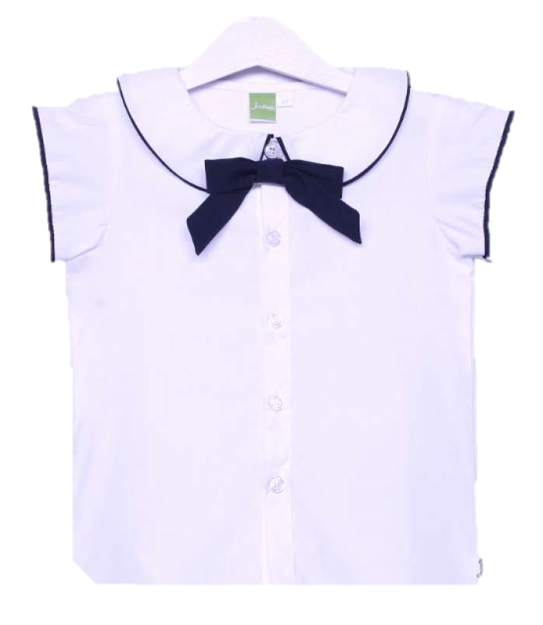

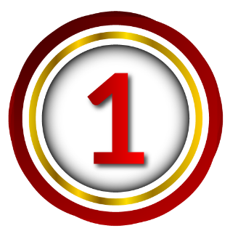
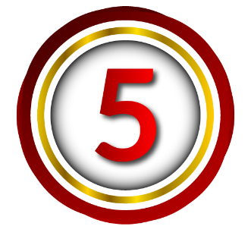

Slide 5
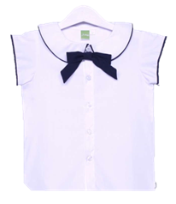



Slide 7



Slide 10
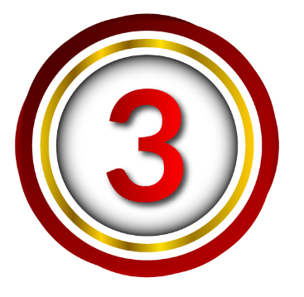

Slide 13
